Slide 1
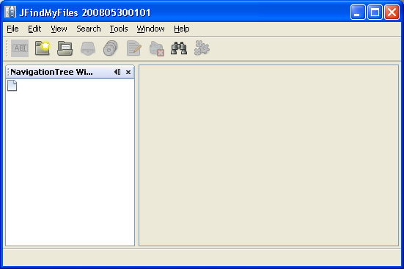
JFindMyFiles
Patrícia Monteiro
Sérgio Lopes

Slide 2
Agenda
Objectivos
Metodologia
Tecnologias
Ferramentas
Conclusão
Demonstração

Slide 3
Objectivos
Criação de catálogos com informações lidas de drives ou pastas disponíveis no computador;
Organização de discos, pesquisa de ficheiros existentes no catálogo;
Exportação de dados para formato CSV, XML;
Exportação de dados para formato HTML usando template;
Importação de dados no formato XML.

Slide 4
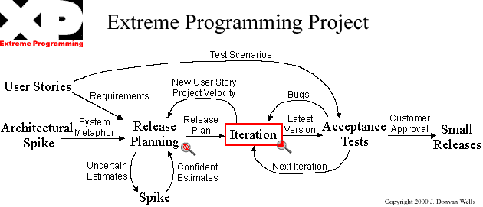
Metodologia
Extreme Programming (XP)

Slide 5

Tecnologias
Foram consideradas 4 plataformas RCP:
MFC;
Eclipse RCP
Spring Rich
NetBeans Platform

Slide 6
Conclusão
Consegui-se desenvolver uma aplicação multi-plataforma e de utilização livre;
A aplicação possibilita assim que um utilizador ou uma empresa possa aceder aos seus catálogos independentemente do SO que usa;
Independentemente do SO usado, ao criar um catálogo, o mesmo pode ser acedido por outros computadores com outros sistemas operativos, oferecendo assim uma maior versatilidade e utilidade.

Slide 7
Demonstração

